Slide 1
«ЗНАКИ ВАЖНЫЕ, ДОРОЖНЫЕ»
(СРЕДНЯЯ ГРУППА)
Подготовила:
учитель-логопед
КУЛИБАБА В.А.

Slide 2
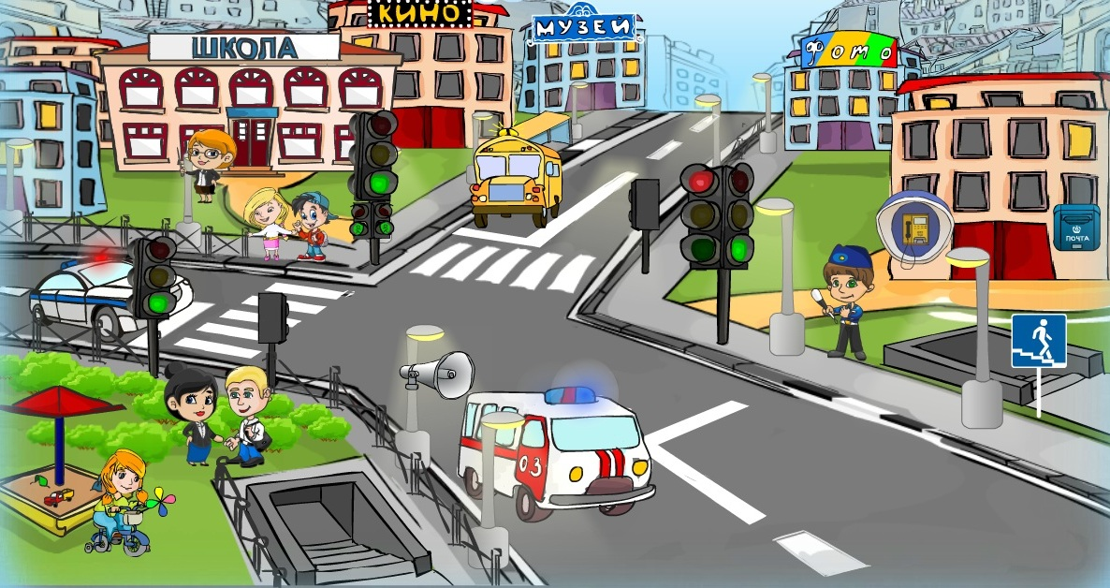

Slide 3
ДОРОЖНЫЕ ЗНАКИ

Slide 4
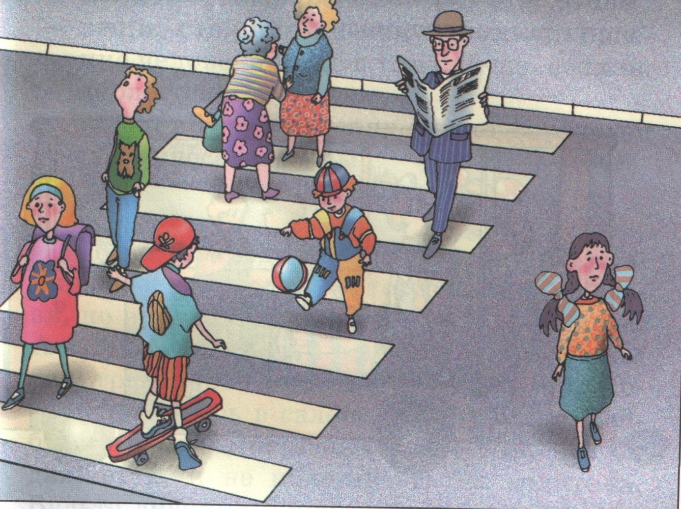
ВЫБЕРИ ЗНАК

Slide 5
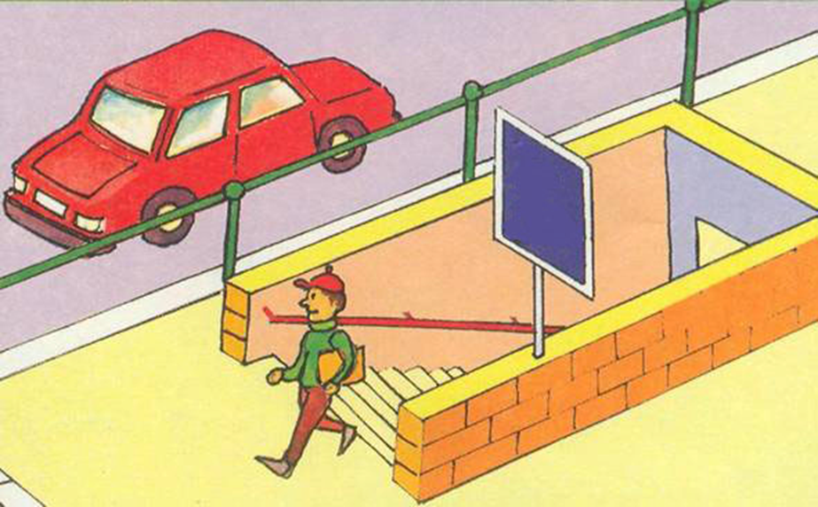
ВЫБЕРИ ЗНАК

Slide 6
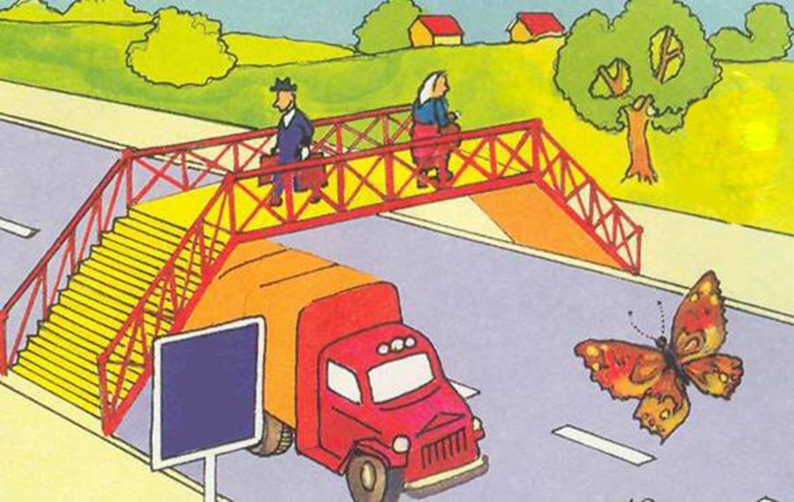
ВЫБЕРИ ЗНАК

Slide 7
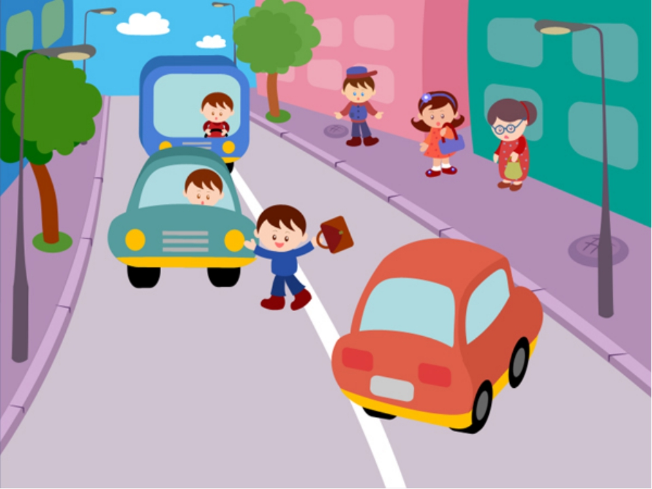
ВЫБЕРИ ЗНАК

Slide 9
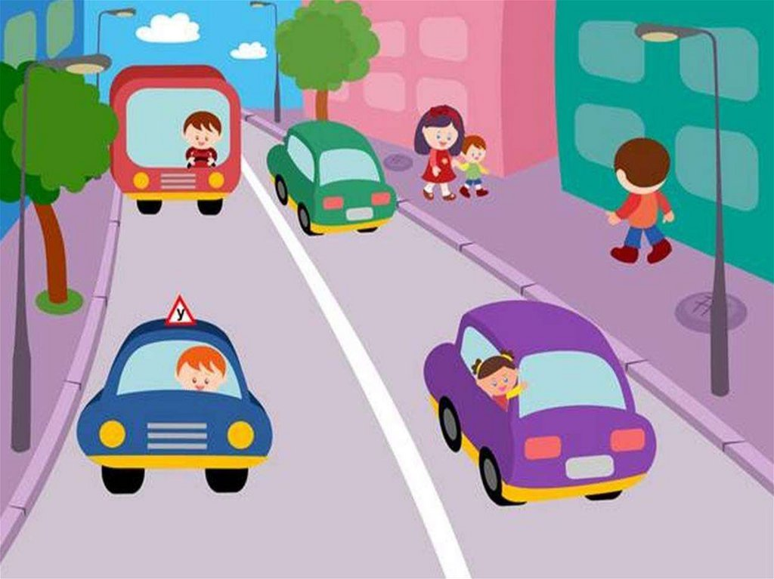
ТРОТУАР И ПРОЕЗЖАЯ ЧАСТЬ

Slide 10
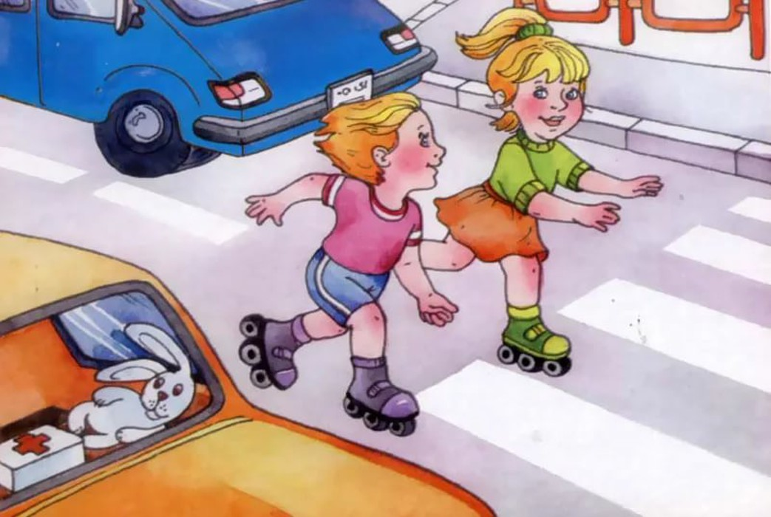
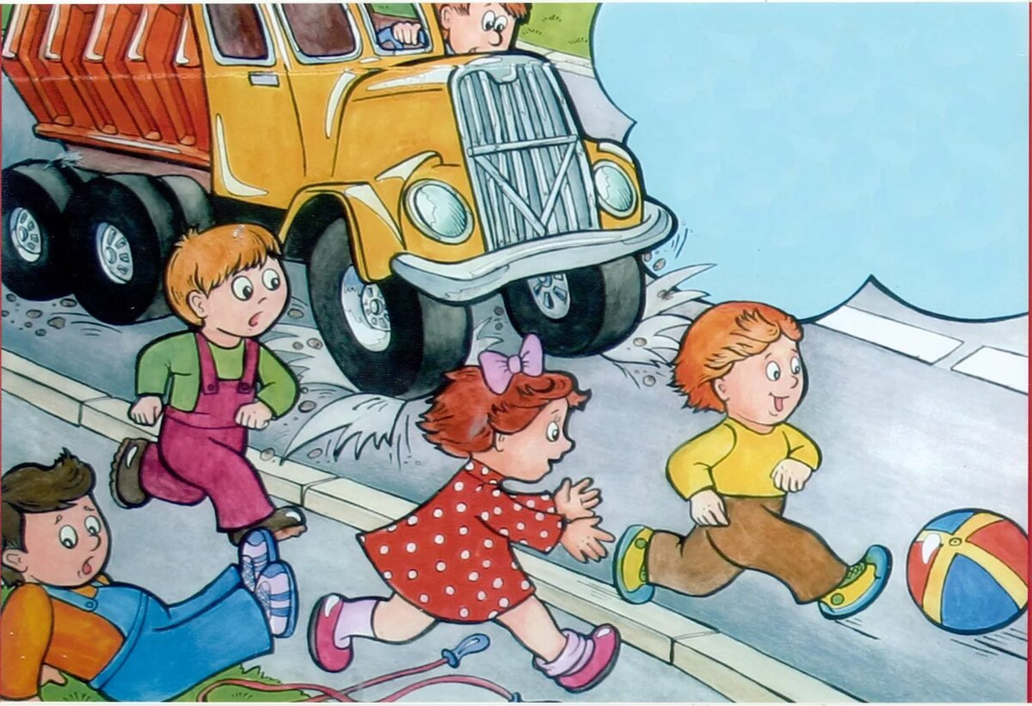
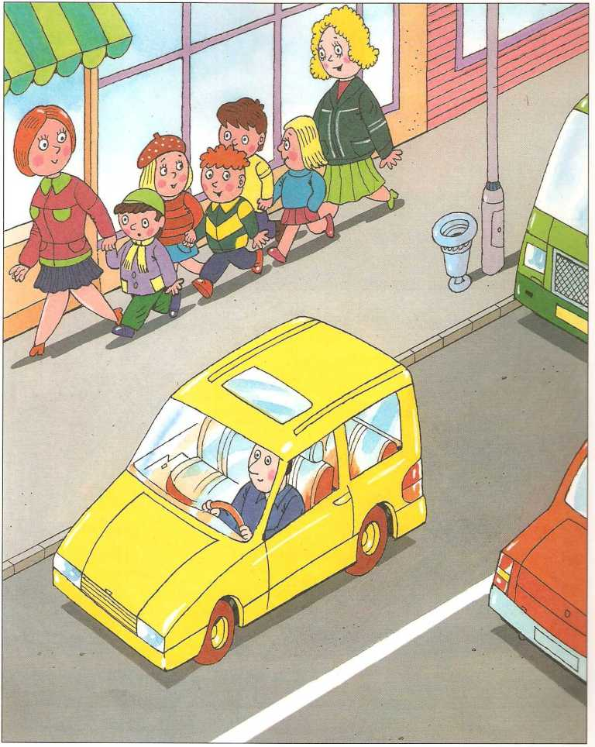
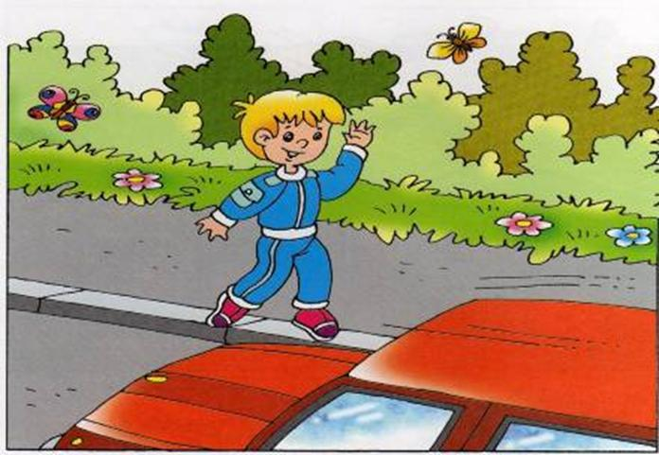

Slide 11
УДАЧИ НА ДОРОГАХ!

